Slide 1
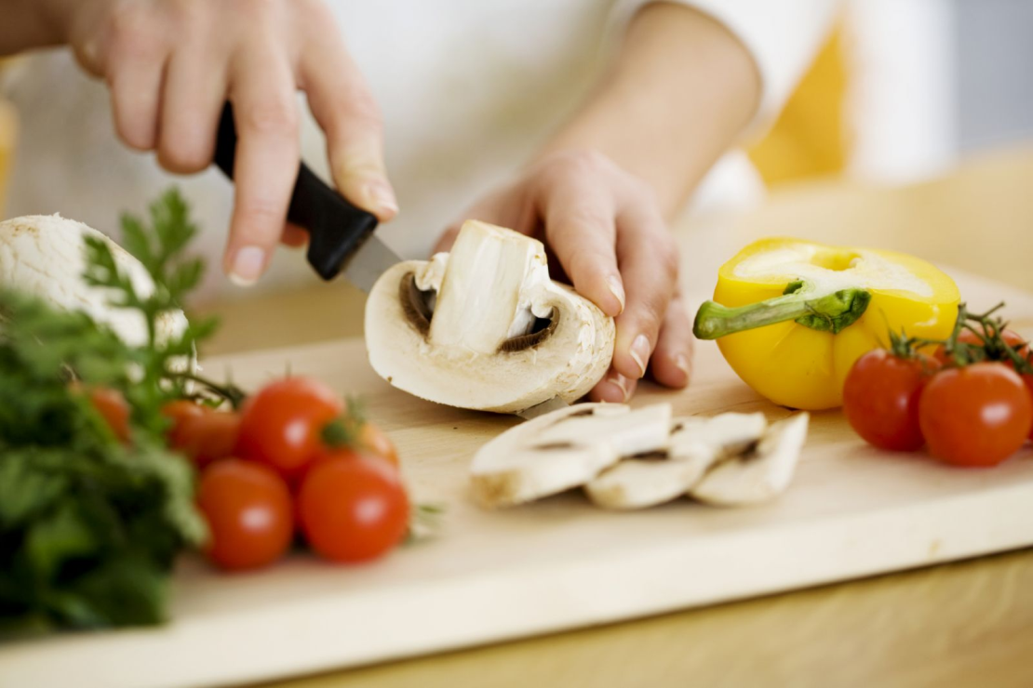
หน่วยการเรียนรู้ที่ 8
การประกอบอาหาร
สาระการเรียนรู้
1. หลักการเลือกซื้ออาหารที่ถูกสุขลักษณะ 3. การเลือกใช้และทำความสะอาดภาชนะ
2. ห้องครัวที่สะอาดปลอดภัย 4. การปรุงอาหาร
5. การเก็บอาหาร 6. การดัดแปลงอาหาร

Slide 2
หลักการเลือกซื้ออาหารที่ถูกสุขลักษณะ
การเลือกอาหาร
1. ประเภทอาหารสด
1.1 ผักและผลไม้
1.2 เนื้อสัตว์ 1.6 กุ้ง
1.3 เป็ด ไก่ 1.7 หอย
1.4 ไข่
2. ประเภทอาหารแห้ง
3. ประเภทอาหารกระป๋อง
1.5 ปลา

Slide 3
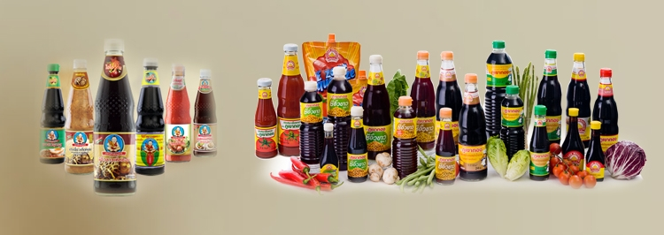
การเลือกซื้อเครื่องปรุงรสอาหาร
1. ภาชนะบรรจุต้องสะอาด ปิดสนิท ไม่ทำจากวัสดุที่เป็นพิษหรือถูกกัดกร่อนได้ง่าย
2. ถ้าเป็นอาหารกระป๋องก็ต้องอยู่ในสภาพที่ดี เรียบทั้งฝาและก้นกระป๋อง
3. มีฉลากที่แสดงชื่อของเครื่องปรุงรสอาหาร นำหนักสุทธิ ปริมาณสุทธิเครื่องหมาย อย. หรือ มอก. ชื่อสถานที่ผลิต วันผลิต วันหมดอายุ
4. สภาพอาหารต้องสะอาด ไม่มีตะกอน
5. ไม่ควรซื้อเครื่องปรุงรสที่แบ่งขาย เพราะเสี่ยงอันตรายจากสารเคมีที่ใช้ปลอมปนและสารปนเปื้อนจากภาชนะที่ไม่สะอาด

Slide 4
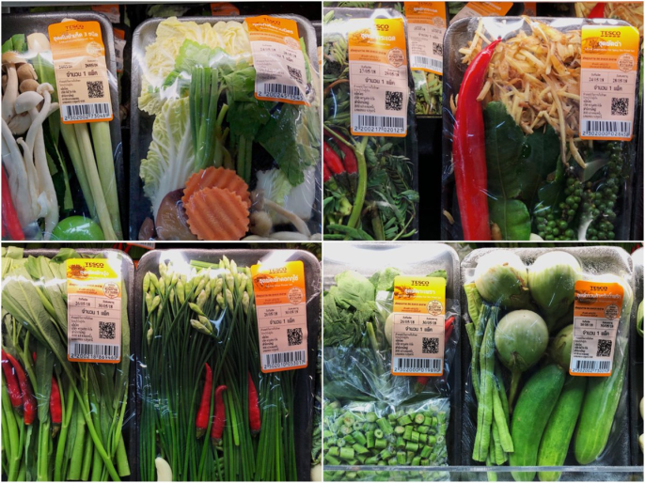
การเลือกซื้ออาหารพร้อมปรุง
1. ฉลาก ต้องมีชื่ออาหาร ชื่อและที่ตั้งของผู้ผลิต วันที่ผลิตรวมทั้งคำแนะนำในการเก็บรักษา
2. ภาชนะบรรจุต้องสะอาด ได้มาตรฐาน ไม่มีรอยฉีกขาด
3. สังเกตลักษณะของอาหาร ผักหรือเนื้อสัตว์จะต้องอยู่ในสภาพดีตามลักษณะของอาหารนั้นๆ ไม่มีกลิ่นเหม็น ผักสดไม่เหี่ยวเฉา
4. จัดวางในตู้แช่เย็น ควรมีอุณหภูมิต่ำกว่า 7 องศา เลือกที่ผลิตใหม่ๆหรือบรรจุไว้ไม่เกิน 3 วัน
5. ล้างให้สะอาดก่อนจะนำมาปรุง และระหว่างรอการปรุงควรใส่ในตู้เย็นไว้ก่อน

Slide 5

เครื่องหมายที่แสดงถึงอาหารปลอดภัย
1. อาหารปลอดภัย (FOOD SAFETY)
2. อาหารสะอาด รสชาติอร่อย (CLEAN FOOD GOOD TASTE)
3. อาหารแปรรูป

Slide 6

มาตรฐานกับชีวิตประจำวัน
1. มาตรฐานระดับชุมชน
2. มาตรฐานระดับประเทศ
มาตรฐานบังคับ
มาตรฐานเฉพาะ
ด้านความปลอดภัย
มาตรฐานสากล

Slide 7
ห้องครัวที่สะอาดปลอดภัย
ข้อเสนอแนะในการใช้ห้องครัวอย่างปลอดภัย มีดังนี้
1. เก็บเครื่องครัวที่มีขนาดใหญ่ไว้ในส่วนชั้นล่างของตู้เก็บภาชนะ
2. เลือกขนาดของมีดให้เหมาะสมกับลักษณะของงาน
3. เช็ดพื้นห้องครัวให้แห้งและสะอาดอยู่เสมอ การปอกเปลือกผักหรือผลไม้ควรหาภาชนะรองเปลือก และเก็บทิ้งให้เรียบร้อย
4. ศึกษาคู่มือการใช้งานเครื่องใช้ไฟฟ้าและเครื่องมือต่างๆ ให้เข้าใจ
5. ก่อนใช้อุปกรณ์ไฟฟ้าควรตรวจความเรียบร้อยของสายไฟ และเช็ดมือให้แห้งก่อนเสียบปลั๊กไฟ เมื่อใช้งานเสร็จควรถอดปลั๊กไฟ
6. ใช้ผ้าจับของร้อนช่วยในการจับหูหม้อเมื่อจะยกหม้อลงจากเตา
7. เก็บน้ำยาและอุปกรณ์ทำความสะอาดให้พ้นมือเด็ก
8. ควรติดตั้งตู้เก็บอุปกรณ์และยา เพื่อปฐมพยาบาลเบื้องต้นในที่สะดวกแก่การหยิบ แต่สูงพ้นมือเด็ก

Slide 8
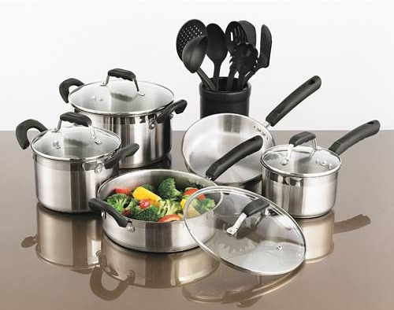
การเลือกใช้และทำความสะอาดภาชนะ
การเลือกใช้ภาชนะ
1. ภาชนะและอุปกรณ์ในการปรุงอาหาร
2. ภาชนะบรรจุอาหาร

Slide 9
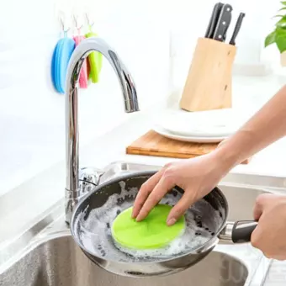
การทำความสะอาดอุปกรณ์เครื่องใช้ในครัว
1. ถ้วย จาน ชาม 7. เครื่องพลาสติก
2. เครื่องแก้ว 8. กระทะที่เปื้อนมากๆ
3. เครื่องอะลูมิเนียม 9. มีดที่เป็นสนิม
4. เครื่องทองเหลือง 10. เขียง
5. เครื่องเงิน 11. ถังขยะ
6. เครื่องเหล็ก

Slide 10
การปรุงอาหาร
การปรุงอาหาร หมายถึง การนำอาหารดิบมาปรุงแต่งให้เป็นอาหารหรือทำเป็นอาหารสำเร็จรูปพร้อมรับประทาน ควรคำนึงถึงการปรุงอาหารให้ถูกหลักสุขาภิบาลด้วย มีวิธีการพิจารณาดังนี้
1. ใช้ความร้อนสูงในระยะเวลาสั้น
2. ใช้ความร้อนสูงคงที่ในระยะเวลานาน
3. ใช้ความร้อนให้เหมาะสมกับอาหารแต่ละชนิด
หลักการปรุงอาหารที่ถูกสุขลักษณะ
ส. ที่ 1 คือ สงวนคุณค่า
ส. ที่ 2 คือ สุกเสมอ
ส. ที่ 3 คือ สะอาดปลอดภัย

Slide 11
สิ่งที่ควรรู้ในการประกอบอาหาร
1. ล้างมือก่อนและหลังปรุงอาหาร
2. ล้างเนื้อหมู เนื้อวัวทั้งชิ้นใหญ่ๆ แล้วหั่นเป็นชิ้นใหญ่หรือชิ้นเล็กตามลักษณะการปรุงอาหาร
3. ควรแยกเขียงที่ใช้หั่นเนื้อสัตว์ดิบออกจากเขียงที่ใช้หั่นเครื่องปรุง
4. เก็บผักสดไว้ในกล่องเก็บผัก
5. การล้างกุ้งควรล้างทั้งเปลือก ส่วนปูและหอยให้นำไปแช่น้ำ
6. การปรุงเนื้อสัตว์ด้วยวิธีการต้มหรือตุ๋น ให้ใส่น้ำในปริมาณที่รับประทานได้หมด
7. การคลุกยำ ควรเตรียมเครื่องยำให้เรียบร้อย คลุกเครื่องยำใกล้เวลาเสิร์ฟ รีบคลุกเร็วๆ
8. การผัด ต้องเตรียมเครื่องปรุงให้เรียบร้อย ใช้ไฟแรงๆ
9. การทอด ควรใช้ไฟปานกลาง ถ้าใช้ไฟอ่อนอาหารจะอมน้ำมัน
10. การลวกผัก ให้ใส่เกลือหรือน้ำมันลงในน้ำเดือดเล็กน้อย

Slide 12
11. การทำน้ำต้มกระดูกหมู กระดูกไก่ ควรทุบกระดูกให้แตกแล้วแช่ในหม้อน้ำธรรมดาประมาณครึ่งชั่วโมง เพื่อให้ความหวานในกระดูกซึมออกมาในน้ำกากๆ
12. การทำแกงจืดต้องใช้ไฟแรงๆ
13. ใช้น้ำอุ่นจัดในการคั้นกะทิ
14. การต้มไข่ ควรล้างเปลือกไข่ให้สะอาดก่อนนำไปต้ม
15. ควรปรุงอาหาร 2-3 อย่างในเวลาเดียวกัน เพื่อประหยัดเวลา
16. ถ้ามีภาชนะที่ใช้ในการปรุงอาหารจำกัด ผู้ประกอบอาหารควรจัดลำดับการปรุงอาหารให้ดี

Slide 13
17. ขณะรอให้อาหารสุกควรเก็บล้างภาชนะที่ใช้แล้ว เพื่อลดเวลา
18. การหุงข้าว
• การหุงข้าวขาว
• การหุงข้าวกล้อง
• การนึ่งข้าวเหนียว
19. การปรุงอาหารกระป๋อง เมื่อเปิดแล้วต้องเทอาหารใส่ภาชนะอื่นก่อนอุ่นให้เดือดประมาณ 5 นาที อาหารกระป๋องที่เปิดแล้วหากรับประทานไม่หมด ต้องใส่ภาชนะที่ไม่ใช่โลหะเก็บไว้ในตู้เย็น
20. หลังปรุงอาหารเสร็จ ควรเช็ดเตา และเช็ดห้องครัวให้สะอาด
21. การประกอบอาหารควรซื้อวัตถุดิบให้พอดีกับการปรุง ไม่เหลือทิ้ง

Slide 14
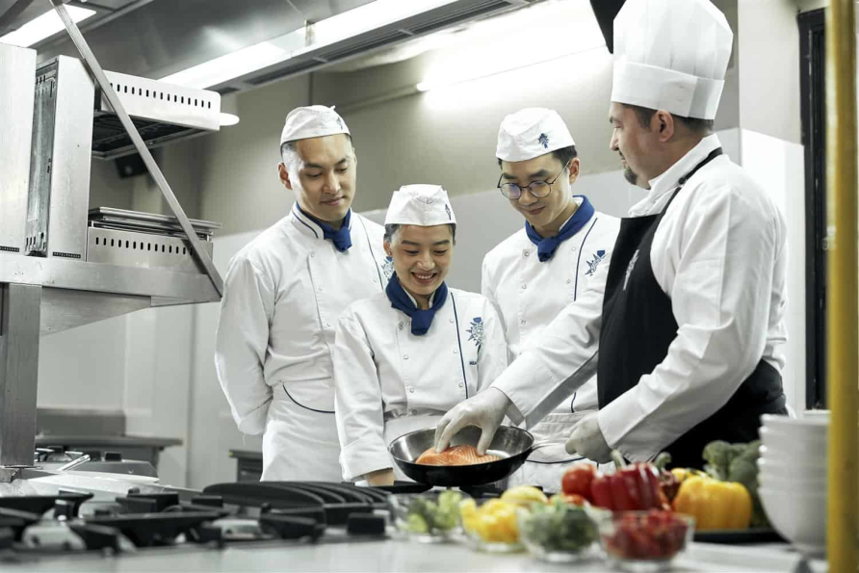
มารยาทของผู้ประกอบอาหาร
1. ใส่ผ้ากันเปื้อนและหมวกคลุมผมให้เรียบร้อย
2. ตัดเล็บและล้างมือให้สะอาดก่อนปรุงอาหารก่อนหยิบจับอาหาร
3. ในขณะปรุงอาหารไม่ควรสวมแหวน กำไล หรือเครื่องประดับ เพื่อป้องกันไม่ให้สิ่งแปลกปลอมที่ติดอยู่ในเครื่องประดับตกลงไปในอาหาร
4. ไม่ใช้นิ้วมือแคะจมูกหรือสัมผัสส่วนต่างๆ ของร่างกาย
5. ไม่ควรใช้ทัพพีสำหรับคนอาหารตักอาหารเพื่อชิม ควรใช้ทัพพีตักอาหารใส่ช้อนที่จะชิม

Slide 15
6. อย่าชิมอาหารบ่อยครั้งเกินไป พยายามกะปริมาณเครื่องปรุงที่จะเติมให้พอดี หรือชิมเพียง 2-3 ครั้งเท่านั้น
7. เตรียมเครื่องปรุงและเครื่องใช้ให้พร้อมเพื่อสะดวกในการใช้งาน
8. เมื่อหั่นหรือสับของสดแล้ว ควรนำอาหารออกจากเขียงเพื่อไม่ให้อาหารติดกลิ่นเขียง
9. หมู เนื้อ หรืออาหารอื่นๆ ที่สับละเอียด ไม่ควรใช้มีดขูดอาหารที่ติดเขียง เพื่อป้องกันไม่ให้อาหารติดเนื้อไม้จากเขียงไปด้วย
10. เมื่อปอกหรือหั่นอาหารนั้นๆ เสร็จแล้ว ควรเก็บให้เรียบร้อย
11. ใช้ทัพพีหรือที่คีบหนีบจับอาหารอย่าใช้มือหยิบจับอาหารโดยตรง

Slide 16
การเก็บอาหาร
การเก็บอาหารก่อนปรุง
จุดประสงค์ของการเก็บอาหารก่อนปรุง เพื่อเก็บรักษาสภาพและคุณค่าของอาหารให้คงสภาพเดิมมากที่สุด
1. อาหารทะเล ไม่ควรล้างทำความสะอาดก่อนเก็บ และเก็บในช่องแช่แข็งที่มีอุณหภูมิต่ำกว่า 7 องศาเซลเซียส
2. ผักสดที่มีกลิ่นฉุนควรแยกเก็บไม่ปนกับผักอื่น อาหารที่มีกลิ่นคาวควรเก็บใส่กล่องหรือถุง รัดปากถุงให้แน่น
3. พืชประเภทรับประทานหัว ควรเก็บไว้ในตะกร้าหรือกล่องที่มีแสงสว่างน้อย มีอากาศถ่ายเทสะดวก
4. อาหารตากแห้ง ต้องเก็บใส่ภาชนะที่แห้งสนิท ไม่ถูกแสงแดด

Slide 17
การเก็บอาหารหลังปรุง
1. ควรเก็บอาหารใส่ในภาชนะที่มีฝาปิดมิดชิด เก็บในตู้เย็น
2. อาหารที่ต้องเก็บในช่องแช่แข็ง เช่น ไอศกรีม ต้องเก็บที่อุณหภูมิ 24 องศาฟาเรนไฮต์
3. อาหารประเภทขนมปัง ขนมเค้ก ต้องเก็บใส่กล่องที่มิดชิดป้องกันอากาศเข้า
4. ตู้เก็บอาหาร ต้องมีตาข่ายถี่ๆ เพื่อป้องกันแมลงวัน แมลงสาบเข้ามาไต่ตอมหรือสัมผัสอาหาร
5. การใช้สารเคมีป้องกันหนูและแมลงสาบจะต้องปิดอาหารภาชนะและอุปกรณ์ในการประกอบอาหารให้มิดชิด

Slide 18
การดัดแปลงอาหาร
การดัดแปลงอาหาร หมายถึง การนำอาหารที่รับประทานไม่หมดมาปรุงแต่งเป็นอาหารชนิดใหม่ที่มีรสชาติและลักษณะอาหารที่เปลี่ยนแปลงไปจากเดิม ให้นำมารับประทานในมื้อต่อไปได้ ช่วยประหยัดเงินในการจัดหาวัตถุดิบมาประกอบอาหาร ประหยัดทรัพยากร จัดเป็นการใช้ทรัพยากรอย่างคุ้มค่า และยังได้สร้างสรรค์อาหารให้มีรสชาติแปลกใหม่

Slide 19
ตัวอย่างการดัดแปลงอาหาร
1. ดัดแปลงจากอาหารที่ปรุงสำเร็จแล้ว
• ข้าวสวย สามารถนำมาทำข้าวผัด ต้มเป็นข้าวต้ม ข้าวที่ตากแห้งแล้วนำมาคั่วทำขนมข้าวตู
• ไข่ต้ม สามารถนำมาทำไข่ลูกเขย ไข่พะโล้ ไข่แปลงโฉม
• ผัดผักกาดขาว สามารถนำมาทำแกงจืดผักกาดขาว ใส่ในจับฉ่าย
• ไก่ต้ม สามารถนำมาทำแกงเขียวหวาน ไก่ผัดขิง ไก่รวนเค็ม ไก่หยอง
• ถั่วพูลวก สามารถนำมาทำยำถั่วพู ผสมไข่เจียว ผัดถั่วพูกับหมู
2. ดัดแปลงจากวัตถุดิบที่เหลือจากการปรุงอาหาร
• น้ำมะขาม ที่เหลือจากการทำแกงส้ม สามารถนำมาทำน้ำมะขาม มะขามแก้ว ปรุงน้ำจิ้มต่างๆ ได้
• เห็ดหูหนู ที่เหลือสามารถนำมาผสมในผัดจืดต่างๆผัดเห็ดหูหนูกับไข่ ยำเห็ดหูหนู

